Slide 1
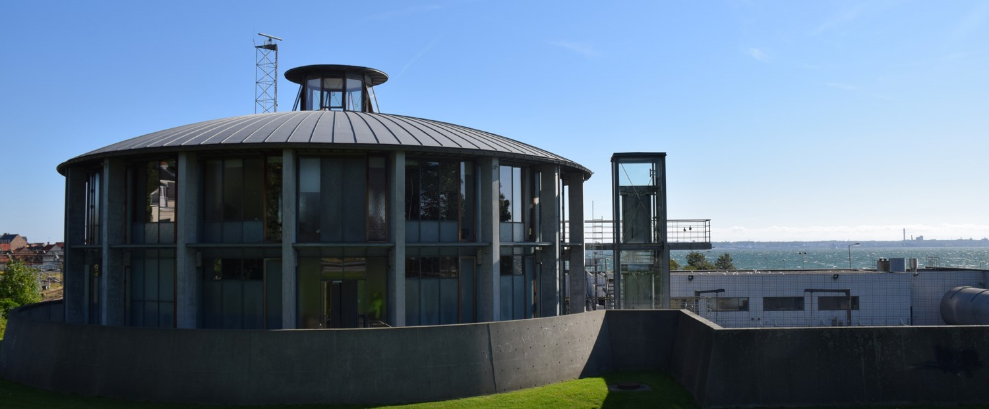
Offentligt referat af bestyrelsesmøde den 19. juni 2019 i:
Forsyning Helsingør A/S
Forsyning Helsingør Service A/S
Forsyning Helsingør Varme A/S
Forsyning Helsingør Affald A/S
Elektrus A/S

Slide 2
Mødedeltagere
Formand Per Tærsbøl
Næstformand Gitte Kondrup
Bestyrelsesmedlem Michael Mathiesen
Bestyrelsesmedlem Jens Erik Jacobsen
Bestyrelsesmedlem Jens Jensen
Bestyrelsesmedlem Dennis Knudsen
Bestyrelsesmedlem Michael Madsen
Afbud:
Bestyrelsesmedlem Peter Poulsen
Adm. Direktør Jacob Brønnum
Økonomichef Thomas Pihl
Plan og Projektchef Claus Bo Frederiksen
Direktionskonsulent Anne-Cathrine S. Tolsøe (referent)

Slide 3
Dagsorden
Beslutnings-punkter
1. Godkendelse af dagsorden
2. Underskrift af protokollater
3. Formanden og Direktionen orienterer
4. Økonomi- og ledelsesrapportering
5. Revision af Almindelige bestemmelser for fjernvarmelevering
6. Bestyrelsessammensætning
Orienterings-punkter
17. Eventuelt
14. Fravigelse af tavshedspligt
15. Kommunikation
16. Mødeplan 2019
Proces- og beslutningspunkter
7. Nordkøb A/S
12. Strandkoncept
9. Status Kundeservice
10. Ny ordning for haveaffald og storskrald
11. Status renovationsindsamling
13. Øvrige bestyrelser
8. Fornyelse Helsingør Kraftvarmeværk

Slide 4

1. Godkendelse af dagsorden
Direktionen indstiller, at dagsordenen godkendes.
Dagsordenen blev godkendt.

Slide 5

2. Underskrift af Protokollat
Referat fra bestyrelsesmøder i selskaberne afholdt den 30. april 2019 blev udsendt den 8. maj 2019.
Der indkom ikke bemærkninger til referatet, der herefter er godkendt af den samlede bestyrelse.
Protokollat underskrives således, jf. Forretningsordenens pkt. 10.1.
Protokollatet blev underskrevet.

Slide 6

3. Formanden og Direktionen orienterer
Bestyrelsesformanden orienterer mundtligt om relevante sager og forhold relateret til varetagelsen af bestyrelsesarbejdet i selskaberne.
Direktionen orienterer mundtligt om relevante forhold og sager, herunder organisatoriske, relateret til varetagelsen af den daglige ledelse af selskaberne, herunder
            Ny procedure for underskrivelse af referater i Admincontrol.

Slide 7

6. Økonomi- og ledelsesrapportering
Tavshedspligt ej fraveget for dette punkt – dog følger på næste slides et resumé af det på bestyrelsesmødet gennemgåede punkt.

Slide 8
LIS-rapportering
LIS rapporteringen pr. april ÅTD 2019 blev præsenteret for bestyrelsen. Rapporteringen omfatter nøgletal vedrørende opfølgning på afsætning af produkter og tjenesteydelser, drifts- og produktionsforhold, forudsætninger vedrørende økonomi m.v., kundeservice og personaleforhold.
Afsætningen af el var væsentligt under budget på grund af indkøringsproblemer i prøvedriftsperioden vedrørende fornyelsen af Helsingør Kraftvarmeværk. Afsætningen af varme var lavere i varmeselskaberne end budgetteret på grund af den milde vinter. Ledningstabet i vandselskabet var over budget, hvilket undersøges, både i forhold til datagrundlag og eventuelle lækager på ledningsnettet. Service-måltallene for koncernens kundeservice var under budget, men har i de seneste måneder rettet sig.

Slide 9
Nettoomsætning og driftsresultat
Koncernens nettoomsætning og driftsresultat før skat og over-/underdækninger, og koncernelimineringer pr. april ÅTD 2019 blev præsenteret for bestyrelsen.
Den samlede nettoomsætning udgjorde 244,7 mio.kr., mod budgetteret 270,4 mio.kr. Faldet kan primært henføres til et lavere varmesalg fra varmeselskaberne som følge af et lavere antal graddage, og lavere el-indtægter i Helsingør Kraftvarmeværk, som følge indkøringsproblemerne jfr. ovenfor.
Det samlede resultat før skat og over-/underdækninger udgjorde 14,1 mio.kr. mod budgetteret 12,7 mio.kr. Stigningen kan primært henføres til Elektrus (på grund af en senere tarifnedsættelse end budgetteret, som følge af varslingsfrist) og spildevandsselskabet, mens varmeselskabet og Helsingør Kraftvarmeselskab trækker i den modsatte retning.

Slide 10
Regulatoriske forhold
Koncernselskabernes foreløbigt opgjorte regulatoriske forhold pr. april 2019 blev præsenteret for bestyrelsen

Slide 11
Anlægsinvesteringer
Anlægsrapporteringen pr. april 2019 blev præsenteret for bestyrelsen.
Koncernens selskaber har ved udgangen af april investeret for i alt 108,5 mio.kr., svarende til 32 pct. af det samlede reviderede anlægsbudget for helåret 2019.
Bestyrelsen tog den samlede økonomi- og ledelsesrapportering for koncernen til efterretning.

Slide 12
5. Revision af Alm. Bestemmelser for Fjernvarmelevering
Det overordnede formål med revisionen af de almindelige leveringsbestemmelser er at skabe klarhed både internt hos Forsyning Helsingør og eksternt hos vore kunder.
Ved revisionen har fokus således været på at samskrive og forenkle de tre sæt leveringsbestemmelser, som Forsyning Helsingør nu opererer med.
Dette er sket ved at tage afsæt i Dansk Fjernvarmes standardleveringsbestemmelser. På denne måde sikrer vi os bedst muligt ved eventuelle klagesager.
Et andet fokus har været at udfase de særlige vilkår for I og A aftaler. Dette betyder, at det efter ikrafttræden af reviderede bestemmelser ikke vil være muligt for nye kunder, at tilmelde sig disse aftaler. De særlige bestemmelser for denne type aftaler er således udtaget af de almindelige leveringsbestemmelser. Dog er de videreført som særlige bestemmelser for de kunder, som allerede er omfattet af disse aftaler.
Bestemmelserne er som udgangspunkt uændrede. Den eneste undtagelse hertil er bestemmelsen om ejerskifte. Denne er nu udformet således, at den nye ejer ikke vil være omfattet af de særlige aftaler.

Slide 13
5. Revision af Alm. Bestemmelser for Fjernvarmelevering
Overordnet er der ikke tale om ændringer, som grundlæggende ændrer leveringsforholdet mellem Forsyning Helsingør og Kunden. Ændringerne har således i højere grad karakter af omformulering med henblik på større klarhed.
Af ændrede og særligt vigtige punkter i leveringsbestemmelserne kan fremhæves (bestemmelser markeret med fed er nærmere beskrevet på følgende slides):
    De særlige vilkår for A og I aftaler er udtaget.
    Ændring af bestemmelsen om udtrædelsesfrister i punkt 2.19
    Bestemmelsen om udtrædelsesvilkår i punkt 2.20
    Ny bestemmelse om regulering af midlertidigt ophør af varmeaftag i punkt 2.23
    Ny bestemmelse om regulering af ansvar ved force majeure i punkt 3.7
    Ny bestemmelse om regulering af anmeldelse til BBR registret i punkt 4.2
    Ny bestemmelse om regulering af ejerforhold i punkt 5.2
    Ny bestemmelse om regulering af bimåler i punkt 5.4
    Nye bestemmelser om aflæsning af målere, og mangel heraf samt afprøvning af målere i henholdsvis punkt 5.5, punkt 5.8 og punkt 5.10
    Ny bestemmelse om Tyveri i punkt 5.14
    Specifikation af myndigheder i afsnit 7

Slide 14
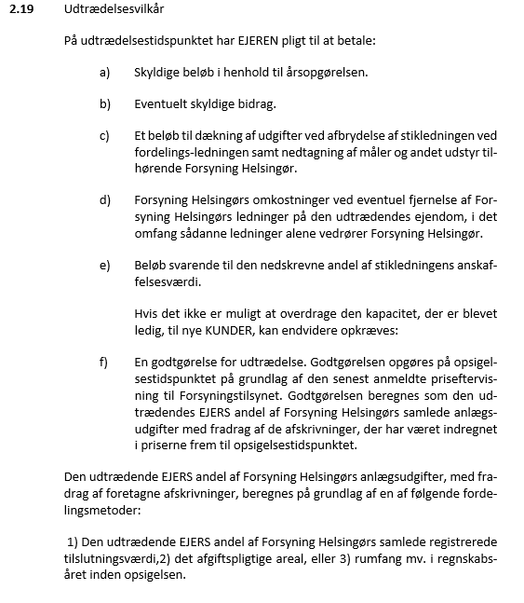
5. Udtrædelsesbestemmelser og -frister
  Udtrædelsesfrister
  Hvis der er tilslutningspligt/forblivelsespligt på en ejendom, skal denne respekteres, hvorfor en kunde, der er omfattet af tilslutningspligten, ikke kan udtræde. I sådant tilfælde er kunde fortsat forpligtet til at betale fast afgift.
I øvrige tilfælde kan leveringsforholdet opsiges med følgende varsel:
    Kunder indtrådt før 1. januar 2010 kan udtræde med 18 måneders skriftligt varsel til et regnskabsårs udløb.
    Kunder fra og med 1. januar 2010 kan udtræde med en måneds skriftligt varsel til udgangen af en måned, når der er gået fem måneder fra aftalens indgåelse.
Udtrædelsesvilkår
Lægger sig op ad Dansk Fjernvarmes almindelige bestemmelser.
Bemærk, at Forsyning Helsingør Varme A/S er et økonomisk veldrevet selskab (med nettotilgang af kunder), hvorfor der som udgangspunkt ikke kan opkræves udtrædelsesgodtgørelse (pkt. 2.19 f)).
Betaling for udtrædelse udgør ca. 30.000-100.000 kr. afhængig af bl.a. alder på stikledning.

Slide 15
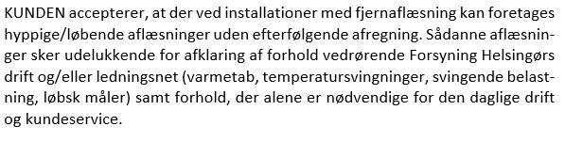
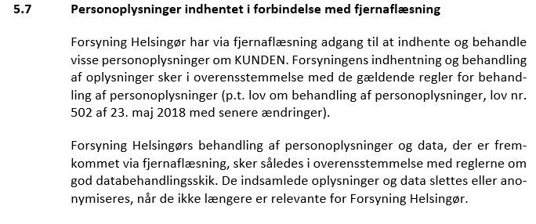
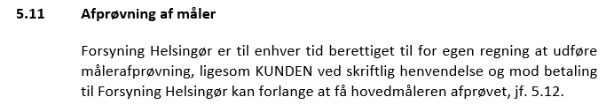
5. Revision af Alm. Bestemmelser for Fjernvarmelevering – Målere
Kunder accepterer fjernaflæsning, herunder forhold vedr. personoplysninger
Både Forsyning Helsingør og kunde er - for egen regning - berettiget til at få foretaget målerafprøvning
Hvis målerens visning ligger uden for de acceptable grænser for måler-unøjagtighed (jf. Dansk Standard), afholder Forsyning Helsingør omkostningerne til prøvning.

Slide 16

Særlige Leveringsbestemmelser for Nem varme-ordningen
Formålet med de særlige bestemmelser for Nem Varme-ordningen er at regulere leveringsforholdet mellem kunder omfattet af ordningen og Forsyning Helsingør.
Ved bestemmelserne skabes en ensrettet administration af den særlige ordning - med klare rammer for, hvilke rettigheder og forpligtelser denne medfører for kunden såvel som for Forsyning Helsingør.
Eftersom de særlige bestemmelser er et supplement til de almindelige leveringsbestemmelse, har fokus i udarbejdelsen af bestemmelserne været at forudsige, hvilke aspekter af en sådan abonnementsordning, som det er nødvendigt at regulere særskilt.
Udarbejdelsen af bestemmelserne er sket med udgangspunkt i eksisterende markedsføringsmateriale samt servicebestemmelser udarbejdet af Forsyning Helsingør.
Fokus ved bestemmelserne har i høj grad været at regulere snitfladen mellem kunden og Forsyning Helsingør, herunder i relation til ejerskab af anlægget. Dette særligt i relation til opsigelse og ejerskifte, hvorfor bestemmelserne om dette i afsnit 5 kan fremhæves som særligt komplekse.

Slide 17
5. Revision af Alm. Bestemmelser for Fjernvarmelevering - Proces
Varsling til kunderne
  Ved den gennemgående revision af de almindelige leveringsbestemmelser er der tale om væsentlige ændringer.
  Ved væsentlige ændringer skal disse varsles mindst 3 mdr. før disse træder i kraft.
  Der skal ske individuel varsling til alle kunder. Varsling kan således ske per brev til kunderne eller via betalingsservicemeddelelsen/regningen.
  Det er ikke nødvendigt at foretage sig yderligere i relation til ældre bestemmelser.
  Efter varslingen af de nye bestemmelser startes således på en ny, og der ryddes på denne måde op i gamle forhold.
Anmeldelse til Forsyningstilsynet
Der skal ske anmeldelse af de nye bestemmelser til Forsyningstilsynet. Dette skal senest ske ved de nye bestemmelsers ikrafttræden. Dog er det anbefalelsesværdigt, at dette sker samtidig med varslingen til kunderne.
Såfremt der laves et revideret takstblad i samme forbindelse, vil dette naturligvis også skulle anmeldes.

Slide 18
5. Revision af Alm. Bestemmelser for Fjernvarme - Indstilling
Det er direktionens vurdering, at Forsyning Helsingør ved at gennemføre revisionen af nævnte bestemmelser skaber yderligere klarhed for vore kunder samt sikrer efterlevelse af gældende lovgivning og praksis.
Direktionen indstiller således, at
De reviderede Alm. Bestemmelser for Fjernvarme, Særlige bestemmelser for Nem Varme ordningen samt Særlige bestemmelser for kunder omfattet af aftale Type I eller aftale Type A godkendes, og
Proces i forhold til varsling af kunder samt anmeldelse hos Forsyningstilsynet iværksættes som beskrevet.
Bestyrelsen tiltrådte indstillingen.

Slide 19
6. Bestyrelsessammensætning
På generalforsamling den 28. maj 2019, blev det besluttet at udsætte punktet vedrørende bestyrelsessammensætning.
På Byrådsmøde den 27. maj 2019 tilkendegav borgmesteren, at en mulig model for bestyrelsessammensætning for perioden 2022-2025 er at ét af de to eksternt udpegede bestyrelsesmedlemmer i stedet vælges direkte blandt forbrugerne som forbrugervalgt bestyrelsesmedlem.
Borgmesteren fremhævede endvidere, at man undgår at udvide antallet af bestyrelsesmedlemmer, og at bestyrelsen fortsat kan tavshedsbelægge bestyrelsesarbejdet.
På baggrund heraf, har Helsingør Kommune anmodet om, at bestyrelsen i Forsyning Helsingør A/S drøfter det pågældende forslag samt fremkommer med sin anbefaling, herunder også til proces mv.

Slide 20
6. Bestyrelsessammensætning
Foreslået sammensætning:
4 byrådsmedlemmer
1 eksternt udpeget medlemmer,
1 forbrugervalgt medlem, og
2 medarbejder-valgte medlemmer (medarbejderne har hidtil ikke krævet fuld repræsentation, hvilket iht. Selskabsloven § 140 er halvdelen af øvrige medlemmer, hvilket således ville have været 3)
Ved forbrugervalg til bestyrelserne i vand- og spildevandsselskabet i 2017 foregik valget ved Assembly voting (elektronisk afstemning). Stemmeprocenten var ved dette valg var under 5%.
Det er direktionens vurdering, at en høj stemmeprocent er væsentlig i forhold til forbrugerrepræsentationsperspektivet. Det vurderes, at jo tættere på en kommunalvalgsproces, man kunne lægge sig, jo højere ville en stemmeprocent kunne blive, herunder da borgerne i Helsingør dermed allerede vil skulle stemme.
Der bør forinden opstilling af kandidater tages stilling til valgbarhedskriterier, som bl.a. kunne være et uddrag af følgende:
    Fysisk person, som på datoen for offentliggørelse af valget er over 18 år og som er myndig
    Kandidaten skal have folkeregisteradresse i Helsingør Kommune og være kunde i Forsyning Helsingør
    Kandidaten skal bringes i forslag af mindst [antal – f.eks. 20] stillere
    Kandidaten må ikke være ansat i Forsyning Helsingør A/S
    Kandidaten må ikke være ansat i eller drive en med Forsyning Helsingør A/S eller dets datterselskaber konkurrerende virksomhed
Derudover kan man – med henvisning til selskabets ønske om flere kvinder i bestyrelsen – særligt opfordre kvinder til at stille op.

Slide 21

6. Bestyrelsessammensætning
Direktionen indstiller, at
Sagen drøftes.
Selskabets vurdering og anbefalinger fremsendes til Helsingør Kommune.
Bestyrelsen tiltrådte indstillingen og bemærkede, at brev til Helsingør Kommune fremsendes til bestyrelsesmedlemmerne godkendelse forinden endelig fremsendelse.

Slide 22
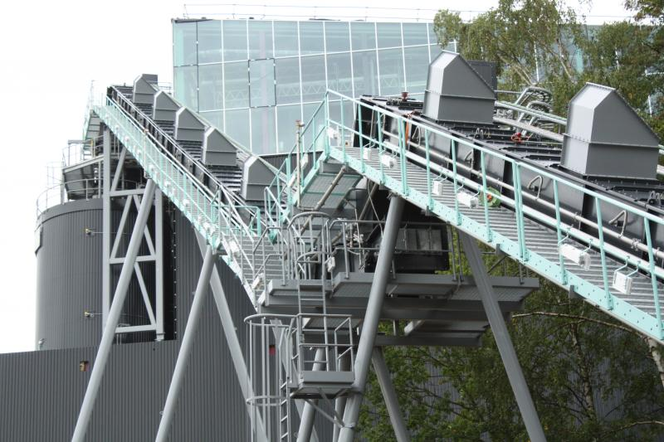
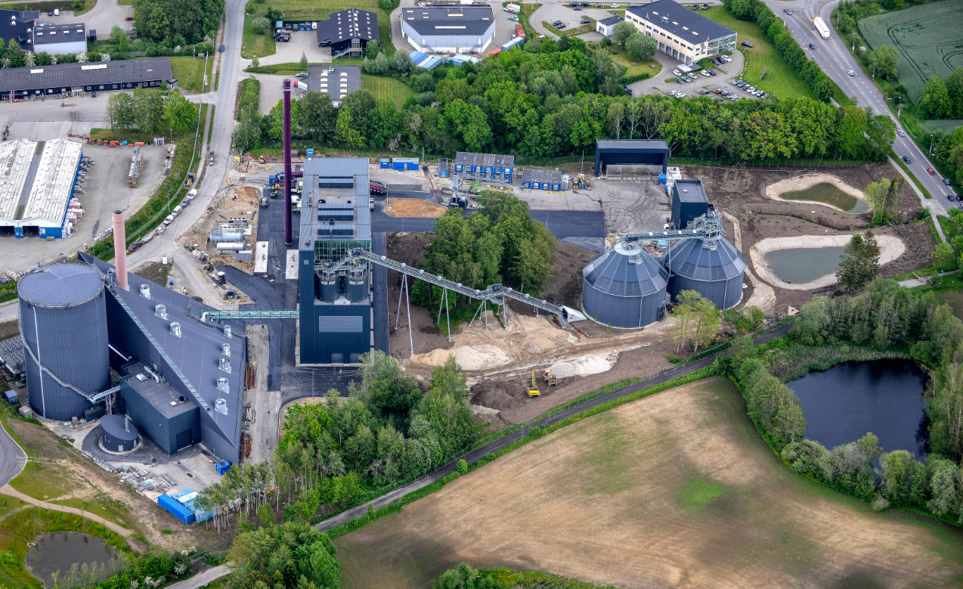
Punkter til orientering

Slide 23

7. Nordkøb A/S
Tavshedspligt ej fraveget for dette punkt.

Slide 24
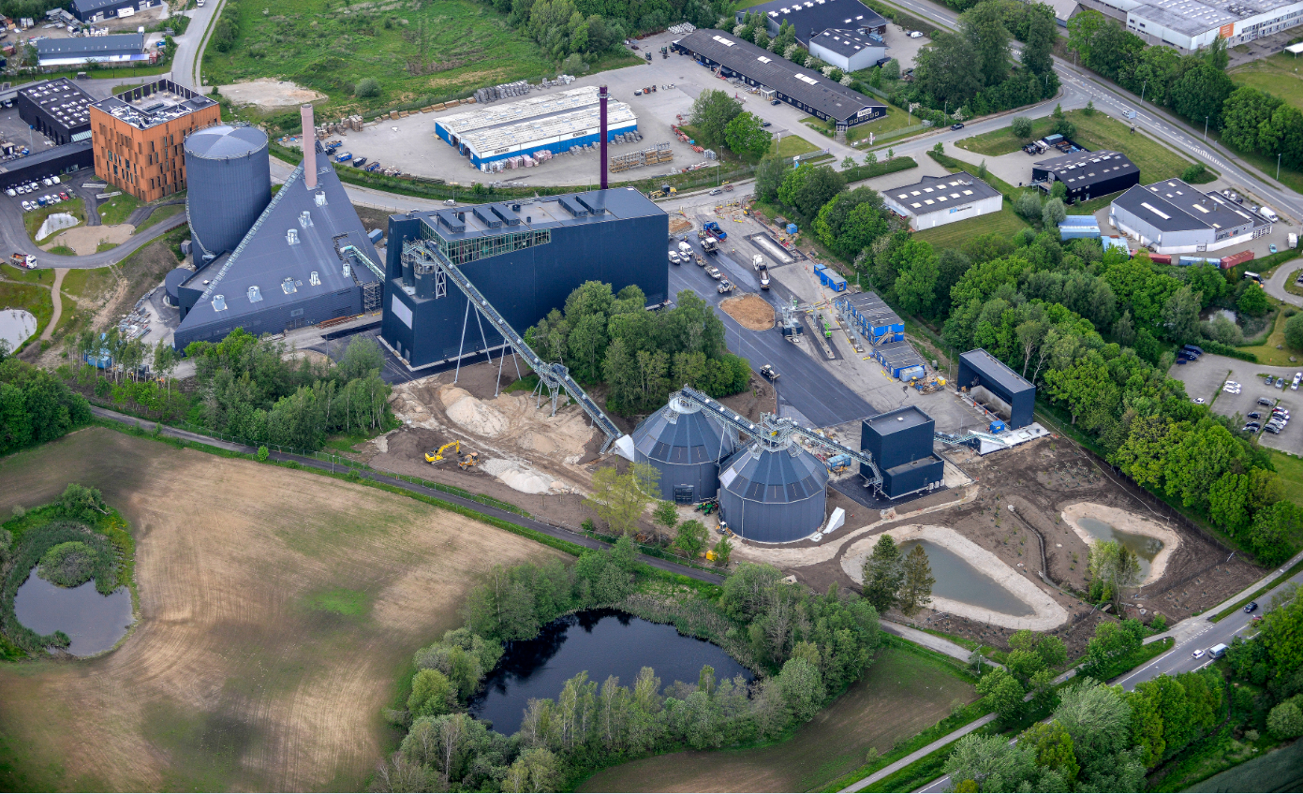
8. Fornyelse af Helsingør Kraftvarmeværk

Slide 25
8. Fornyelse af Helsingør Kraftvarmeværk - tidsplan
Bestyrelsen tog orienteringen til efterretning.

Slide 26
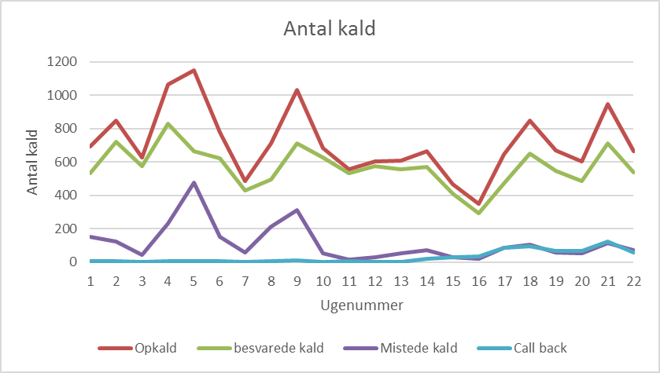
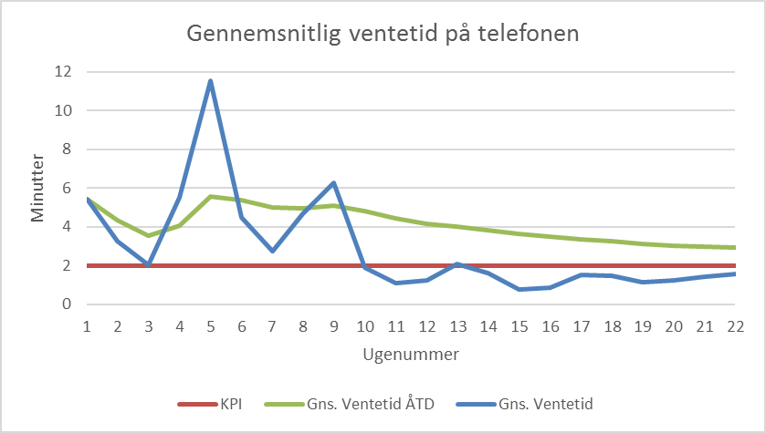
9. Status kundeservice pr. juni 2019
Performance i kundeservice forbedres løbende.

Slide 27
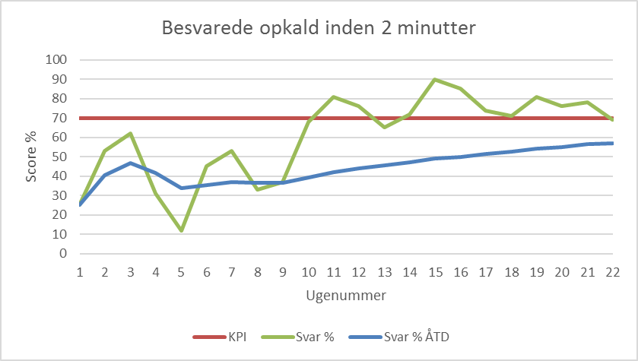
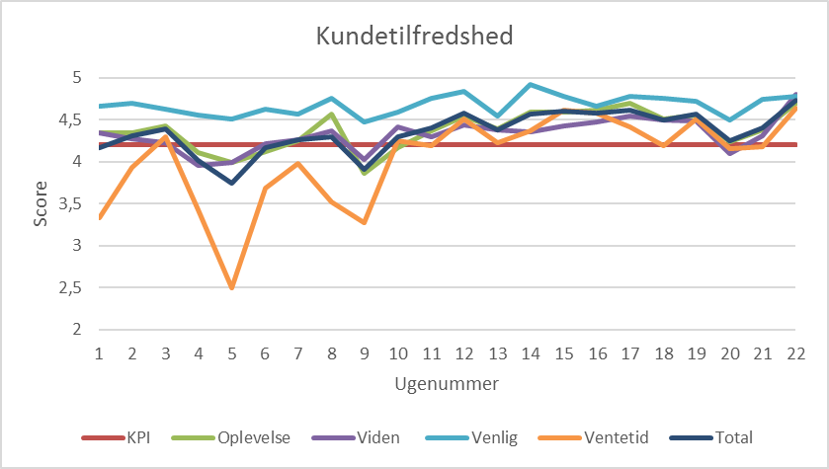
9. Status kundeservice pr. juni 2019
Performance i kundeservice forbedres løbende.

Slide 28
9. Status kundeservice
Fokusområder i kundeservice er:
      At få løst uafklarede og forsinkede kundeafregningsforhold. Denne indsats forventes fortsat i resten af 2019
      At få sikret et bedre datagrundlag, som grundlag for for korrekt og rettidig kundeafregning
      At få skabt nemmere forståelige fakturaer, herunder nemmere adgang til specifikationer
      At få effektiviseret kundeserviceområdet, herunder automatiseret manuelle processer
Bestyrelsen tog orienteringen til efterretning.

Slide 29

10. Ny ordning for storskrald og haveaffald
Alle husstande er omfattet og skal nu bestille afhentning på i forvejen fastlagte datoer.
Der er i den første måned blevet tilmeldt følgende:
    1626 adresser til storskrald (enkelte dækker over et afhentningssted, der kan anvendes af flere)
    1024 adresser til haveaffald.
Der er forventning om, at 8-10 % af husstandene i kommunen på sigt vil blive tilmeldt.
Kommunikation om ordningen er sket gennem annoncer, SMS’er, på hjemmesiden og Facebook.
Der har været en række afvigelser i driften, som vurderes som indkøringsvanskeligheder.
En række kunder har ikke udfyldt tilmelding korrekt og har derved ikke fået afhentet.
Hjemmesiden er forbedret så fejl i tilmelding forsøges reduceret og brugeroplevelsen styrkes.
Bestyrelsen tog orienteringen til efterretning.

Slide 30
11. Status renovationsindsamling
På bestyrelsesmødet den 7. marts 2019 blev det besluttet, at hjemtage renovationsopgaven og annullere renovationsudbuddet. Hjemtagelsestidspunktet skulle efterfølgende fastsættes.
På bestyrelsesmødet den 30. april 2019 blev bestyrelsen orienteret om, at hjemtagning og indsamling med egne skraldemænd burde ske snarest efter den 17. september 2019.
I det følgende gives en status på forberedelserne af hjemtagningen af renovationsindsamlingen:
  Tidsplan
  Udbud af renovationsbiler
  Ansættelse af driftsleder og medarbejdere
  Indretning af fysik på Energivej

Slide 31
11. Hjemtagning af renovationsindsamling - tidsplan
 | 2019 |  |  | 2020 |  |  |  | 2021
Gl ordning før hjemtagning
Overgang til ny ordning En familie
Etageboliger 1 Etageboliger 2
Sommerhuse
Midtbyen
Hjemtagning -Køb/leje gl ordning -Køb nye
-Biler Gl ordning -Biler Ny ordning |  |  | 13 - | 13 1 | 13 1 | 13 3 | 13 3 | 13 | - 13 | - 13 | - 13
-Antal ansatte |  |  | 24 | 24 | 24 | 24 | 24 | 25 | 25 | 25 | 25
Q2
Q3
Q4
Q1
Q2
Q3
Q4
Q1
Q2
Q3
Q4
Gl ordning ekstern
Gl ordning hjemtaget
Ny ordning hjemtaget

Slide 32
11. Hjemtagning af renovationsindsamling
Gl Udbud.
    Formand og direktion har i maj afholdt møde med en tilbudsgiver som sammen med Dansk Industri ønskede at drøfte sagen. Dansk Industri har efterfølgende meddelt, at de vil klage til miljøankenævnet over manglende adgang til aktindsigt. Der er på nuværende tidspunkt ikke modtaget en klage fra Dansk Industri.
Udbud af nye renovationsbiler.
    Er under forberedelse og udbuddet offentliggøres inden sommerferien.
    Nye to-kammerbiler forventes at kunne leveres primo 2021.
    Nye en-kammerbiler forventes at kunne leveres i løbet af 2020.
Udbud af renovationsbiler (køb/leje) til gl ordning.
    Udbuddet er offentliggjort.
    Tilbud fra leverandører modtages senest 24. juni.
    Leverandør forventes besluttet inden sommerferien.
Udbud af kørsel af containere med mere på Skibstrup Affaldscenter.
    Udbud er gennemført. HCS A/S Transport & Spedition er valgt.

Slide 33

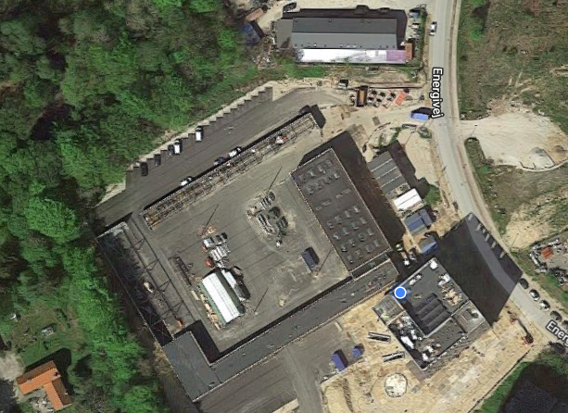
11. Hjemtagning af renovationsindsamling
Ansættelser
Der er pr 1. juni ansat en driftsleder til renovationsindsamlingen
Der udarbejdet lokalaftale med 3F indenfor KL-overenskomsten
Stillingsopslag blev offentliggjort medio maj.
Der afholdes ansættelsessamtaler i juni.
Det forventes, at de nødvendige ansættelser er på plads inden sommerferien
Fysisk placering
Der kan etableres plads til 13 renovationsbiler i driftscenter og på den kommende genbrugsplads på Energivej.
Placering af renovationsbilerne vil betyde at enkelte oplag skal flyttes til andre lokationer.
Miljøgodkendelsens krav vedrørende støj, lugt og trafik gælder for renovationsindsamling.
Skraldemænd kan omklæde i rent område i driftscenter.
Bestyrelsen tog orienteringen tog orienteringen til efterretning.

Slide 34
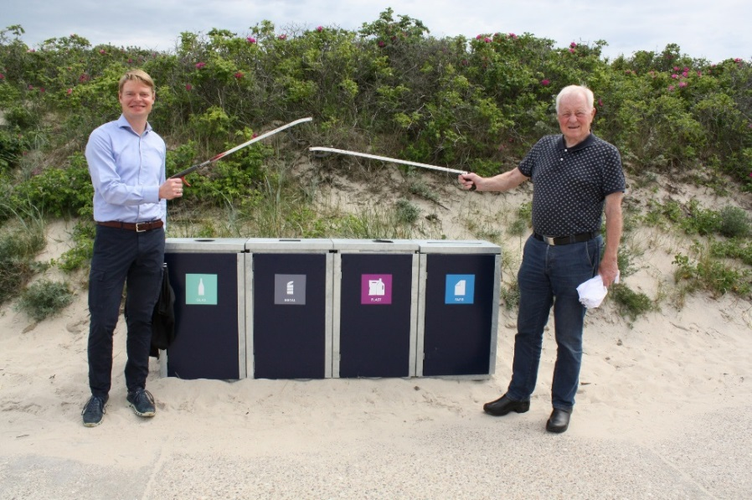
12. Strandkoncept
I et samarbejde mellem Forsyning Helsingør, Helsingør Kommune og Nordsjællands Park & Vej er der nu sat nye affaldsbeholdere på udvalgte strande, så badegæster kan sortere affald i plast, metal, papir og glas.
De udvalgte strande der får nye affaldsbeholdere er:
Hornbæk Strand Vest (Blå flag)
Hornbæk Strand Øst (Blå flag)
Langebro i Ålsgårde (Blå flag)
Grønnehave Strand (Blå flag)
Snekkersten Strand
Strand syd for Espergærde Havn
Når de fire beholdere er fyldte, bliver de tømt af Forsyning Helsingør, så affaldet kan genanvendes, hvis det er sorteret korrekt.
Der indsamles i perioden 1. juni til 15. september.
Bestyrelsen tog orienteringen tog orienteringen til efterretning.

Slide 35
13. Øvrige bestyrelsesmøder
Forsyning Helsingør Elhandel A/S
Bestyrelsesmøde den 19. juni 2019
Helsingør Kraftvarmeværk A/S
Bestyrelsesmøde den 17. juni 2019
Scanenergi koncernen
Bestyrelsesmøde den 20. juni 2019
Nordkøb A/S
Bestyrelsesmøde den 25. juni 2019
Bestyrelsen tog orienteringen tog orienteringen til efterretning.

Slide 36

14. Fravigelse af tavshedspligt
Bestyrelsen skal beslutte, hvilke dagsordenpunkter tavshedspligten skal fraviges.
Formand og direktion indstiller, at
Tavshedspligten fraviges på samtlige punkter med undtagelse af punkt 4 og 7, idet bemærkes, at der udarbejdes et resumé for så vidt angår punkt 4.

Slide 37
15. Kommunikation
  Formand og Direktion vil fremlægge forslag til kommunikation, som anbefales offentliggjort på baggrund af bestyrelsesmødet.
Der var ikke forhold, som krævede yderligere ekstern kommunikation.

Slide 38

16. Mødeplan 2019
Følgende bestyrelsesmøder er aftalt for alle selskaber:
Mødeplan 2019:
Torsdag den 29. august 2019 (+ seminar 28. august 2019)
Torsdag den 14. november 2019
Torsdag den 12. december 2019

Slide 39

17. Eventuelt
Intet at berette.

